Slide 1
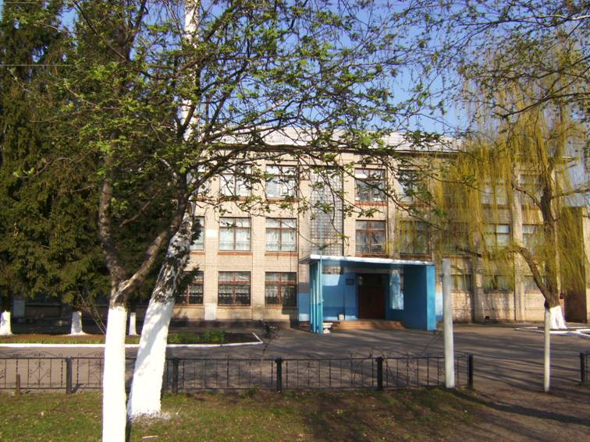
Муниципальное казённое образовательное учреждение
Рамонская средняя общеобразовательная школа № 2
Рамонского муниципального района
Воронежской области
Шепеленко Татьяна Анатольевна,
учитель русского языка и литературы
Персональный сайт: www.shepelenko.ucoz.ru

Slide 2
«Одиссей на острове циклопов. Полифем».
Образы Одиссея и Полифема.
(Урок литературы. 5 класс)

Slide 3
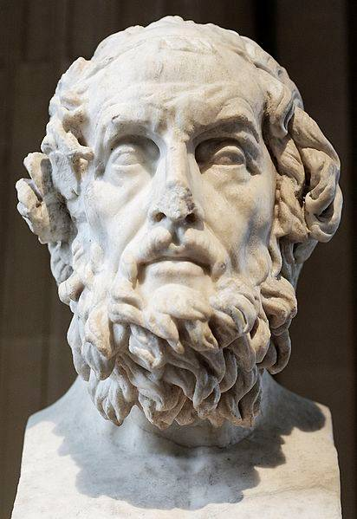
Индивидуальное сообщение
о Гомере
Гомер – легендарный древнегреческий поэт-сказитель, создатель эпических поэм «Илиады» и «Одиссеи», древнейших памятников европейской литературы.

Slide 4
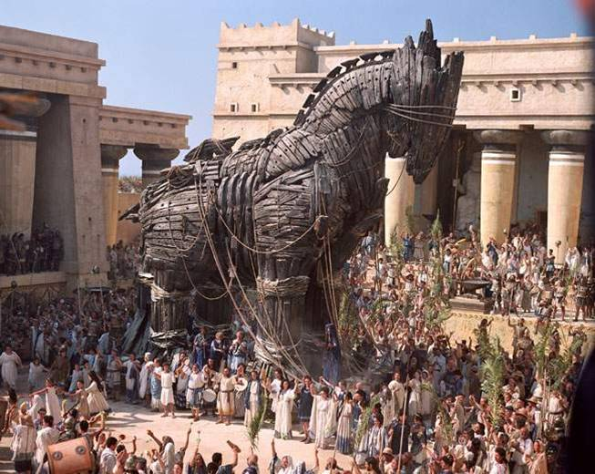
Индивидуальное сообщение о Троянской войне
Троянская война - согласно греческой традиции, война коалиции ахейских царей под главенством царя Микен Агамемнона против Трои, окончившаяся поражением Трои и взятием её ахейцами.

Slide 5
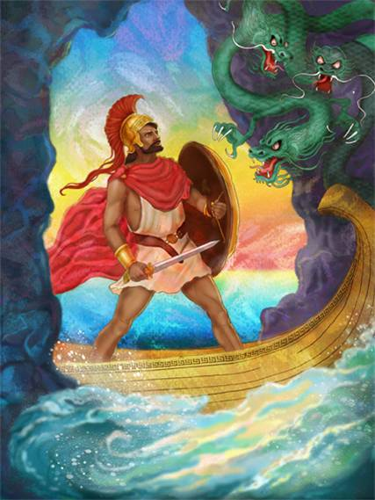
Подумай и ответь…
- Кто такой Одиссей, каково значение имени Одиссей?
Индивидуальное сообщение
об Одиссее

Slide 6
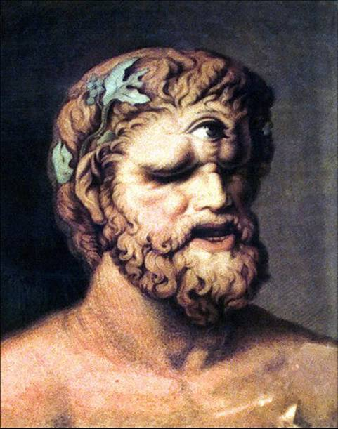
Подумай и ответь…
- Кто такой циклоп Полифем?
Индивидуальное сообщение о циклопе Полифеме

Slide 7
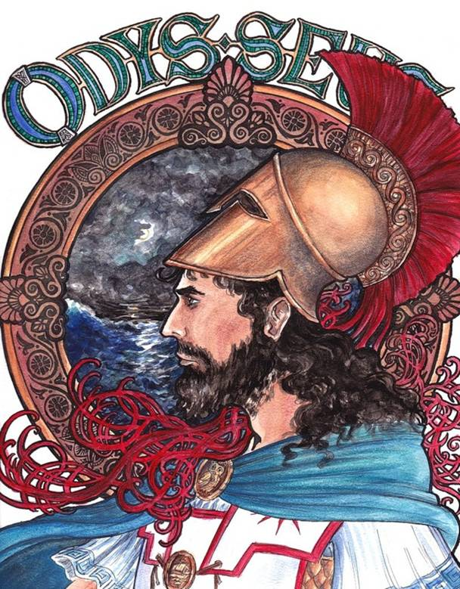
Подумай и ответь…
- Как Одиссей оказался на острове, где живет циклоп?
- В каких эпизодах наиболее ярко проявляются качества характера героя?
Одиссей – храбрый воин и умный военачальник, опытный разведчик, атлет, отважный мореход, искусный плотник, охотник, торговец, хозяин. Он любящий сын, супруг и отец.

Slide 8
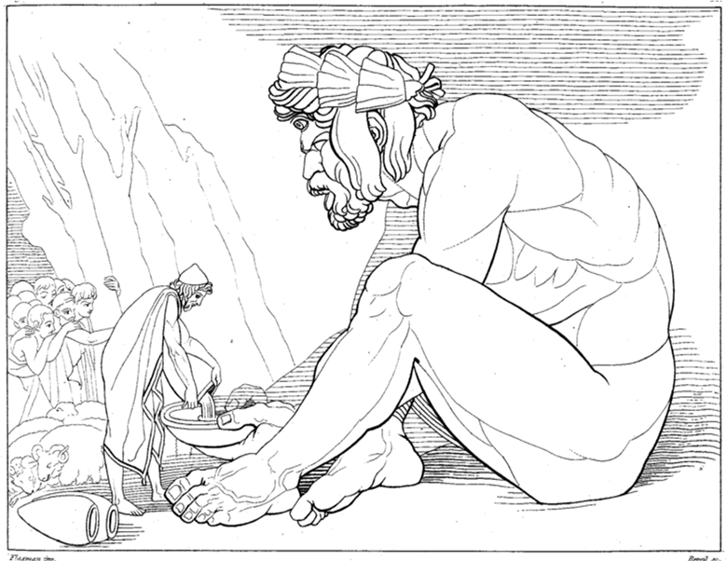
Найди строки, соответствующие иллюстрации

Slide 9
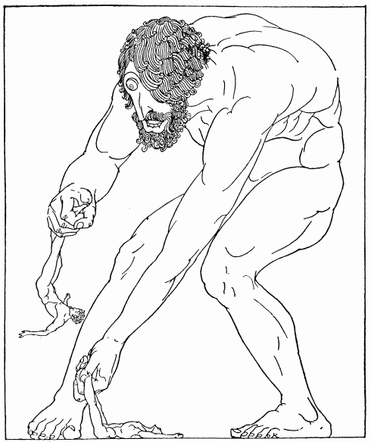
Найди строки, соответствующие иллюстрации

Slide 10
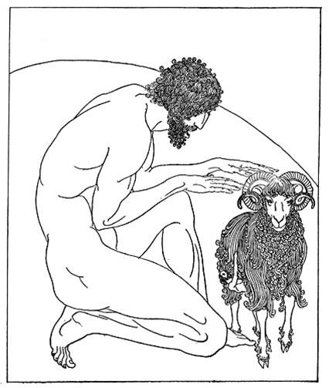
Найди строки, соответствующие иллюстрации

Slide 11
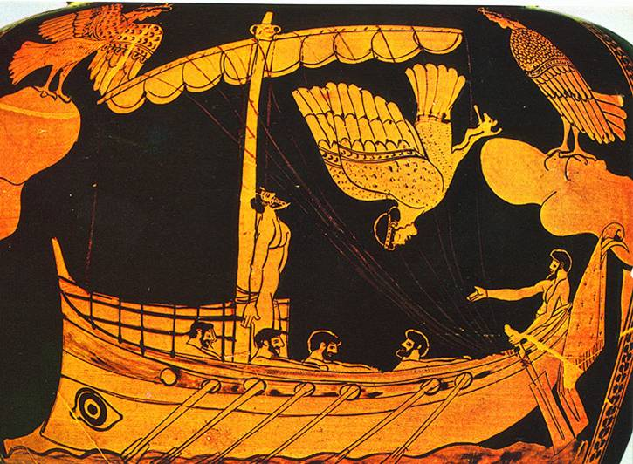
Образ Одиссея в искусстве
Корабль Одиссея и сирены.
Фрагмент росписи краснофигурного стамноса, ок. 475г до н.э.

Slide 12
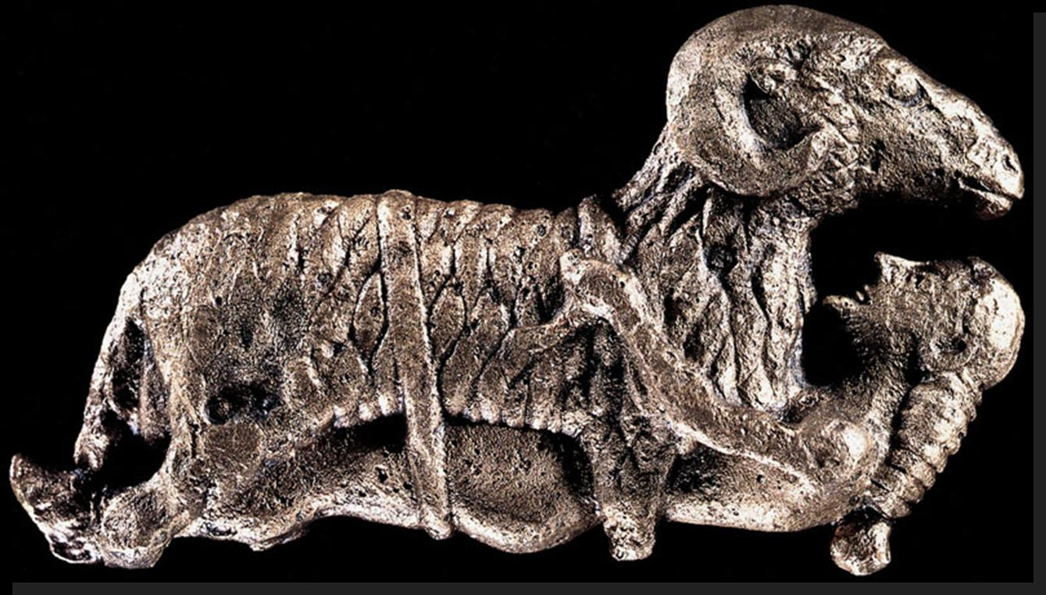
Образ Одиссея в искусстве
Одиссей, привязанный к животу барана.
Бронзовый рельефный орнамент из святилища в Дельфах,
около 540-530гг до н.э.

Slide 13
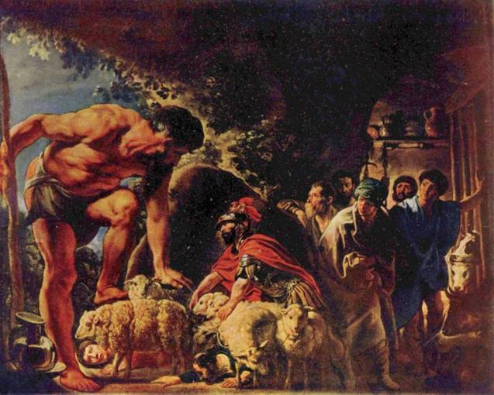
Образ Одиссея в искусстве
Одиссей помогает своим спутникам покинуть пещеру Полифема, пряча их под овцами.
Якоб Йорданс, 1630-е гг.

Slide 14
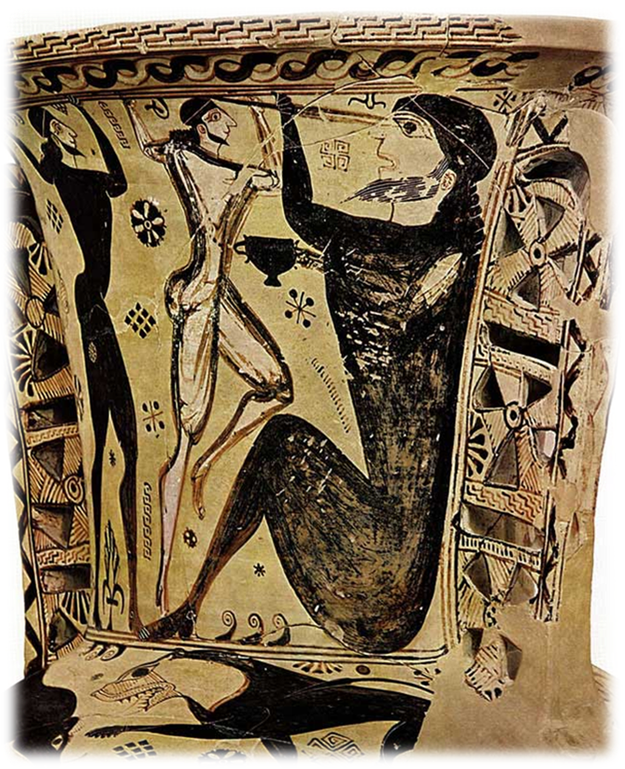
Образ Одиссея в искусстве
Одиссей, ослепляющий циклопа Полифема.
Античная керамика

Slide 15
Домашнее задание
1. Прочитать статью учебника «Из устного народного творчества», «Загадки».
2. Заполнить вторую часть таблицы «Устное народно творчество».
Индивидуальное задание:
1. Подготовить сообщение «Загадка в русских сказках».

Slide 16
Устное народное творчество
Фольклор
Жанры фольклора
Загадки
Определение
Что выражается в загадках?
При помощи каких художественных средств «сделаны» загадки?
Виды загадок

Slide 17
Использованные ресурсы
Ф.Е.Соловьева. Уроки литературы. 5 класс. Методическое пособие. М., 2012г
Шаблон презентации – Е.И.Ранько (http://elenaranko.ucoz.ru/ )
1. http://im2-tub-ru.yandex.net/i?id=ddc89855e527ed9985357371320e38be-05-144&n=21
2. http://static.diary.ru/userdir/2/6/0/0/260069/22988398.jpg
3. http://www.artscroll.ru/Images/2008/k/Kmet%20Marina/000012.jpg
4. http://img-fotki.yandex.ru/get/5306/38229061.57/0_5b5c8_1a4b1744_XL
5. http://www.beazley.ox.ac.uk/dictionary/Dict/image/sirens.jpg
6. http://www.casa-vacanze-naxos.com/wp-content/gallery/aci-trezza/odissea_odisseo-nella-grotta-di-polifemo-jacob-jordaens-sec-xvi.jpg
7. http://3.bp.blogspot.com/_XsoDCdE3BgI/TD9ncy3eNYI/AAAAAAAACeo/6EFWO-qwUvI/s1600/779px-OdysseyPolyphemos.png
8. http://img1.liveinternet.ru/images/attach/c/6/92/407/92407671_4711681_Ciklop_Polifem_ybivaet_spytnikov_Odisseya__Willy_Pogany.png
9. http://www.bartleby.com/75/images/166.gif

